Slide 1
Flog eða ekki flog?
L. Ýr Sigurðardóttir
Barnaspítala Hringsins

Slide 3
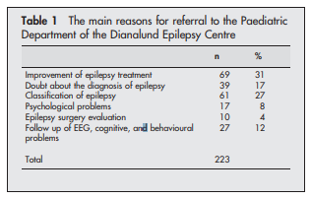
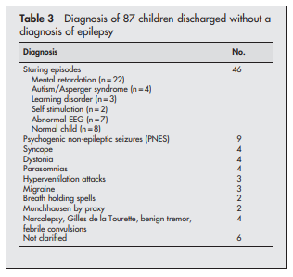
Köst sem líkjast flogum
Allt að 30% barna sem fá kast sem líkist flogi ekki með flogaveiki!
Um 30% barna fá ranglega greininguna flogaveiki!

Slide 4
Köst vekja alltaf ótta
“HÉLT AÐ BARNIÐ MITT VÆRI AÐ DEYJA”
“HEF ALDREI LENT Í ÖÐRU EINS”
“GÆFI MIKIÐ FYRIR AÐ LENDA EKKI Í ÞESSU AFTUR”
Saga mjög mikilvæg, vitni að atburð?
Viðeigandi rannsókn og meðferð
Foreldrafræðsla!

Slide 5
Ekki flog
Mismunagreiningar
  Bakflæði/ásvelging
  Mígreni
  Yfirlið
  Langt QT-syndrome
  „Sleep myoclonus“
  „Night terrors“
  Narkolepsia/kataplexia
  Geðræn orsök
  og fleira...

Slide 6
Flog vegna áreitis (provoked seizures)
Áreitiköst (Breath holding spells)
  Blámaköst (cyanotic breath holding)
  Fölvaköst (pale breath holding)
Hitakrampar
Heilaáverki
Sýking í MTK
Stroke
Lágur blóðsykur
Elektrolyta truflanir
Notes:
HypoCa, HypoMg

Slide 7
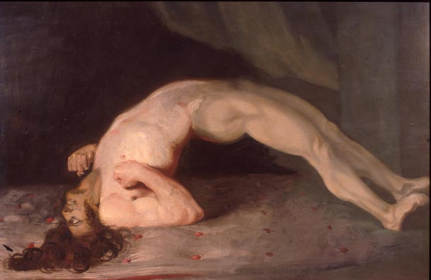
Flog vegna áreitis
Áreitiköst
  Blámaköst (cyanotic breath holding)
    „Frekjukrampar“
    1-3% barna The age at onset is as follows: neonatal in 5%, in the first 6 months of life in 12%, in the first year in 66%, and in the first 2 years in 94%. Oft fjölskyldusaga
    Sársauki/reiði, grátur > standa á öndinni í útöndun, blána > hypotonia eða opistotonus > kippir > slöpp á eftir
  Fölvaköst (pallid breath holding)
  Oft fjölskyldusaga um yfirlið
  Sársauki > vagal bradycardia >asystóla> hypotonia og fölvi,
  opistotonus > kippir > slöpp á eftir

Slide 8
Áreitiköst
Klínísk greining
Rannsókn og meðferð yfirleitt óþörf
Eldist af börnum við 3-5 ára aldur

Slide 9
Köst í svefni
“Parasomníur”
algengar, saklausar, eldast oftast af, oft ættgengar
mismunagreining við flog
NREM
Andfælur, night terrors, svefnganga, svefnrugl
REM
svefnkippir ungbarna, svefnkippir, svefntal, martraðir
Aðrar svefntruflanir
gnístur, höfuðsláttur, kæfisvefn

Slide 10
Köst með hita
Hitaóráð
1-3% barna oftast 2-12 ára
hiti > 39°
skyndilegt rugl, ofskynjanir, hræðsla, oft uppúr svefni
5-15 mínútur, stundum endurtekið
oft saga um migraine
Greining er klínísk - útiloka encephalítis, meningitis
hitalækkandi aðgerðir-paracetamól, íbúfen

Slide 11
Hitakrampar
Krampi sem gerist hjá barni með hita >38-38.5 stig
2-5% barna fá slík flog (5,6% á Ísl. Pétur Lúðvígsson og Ólafur Mixa 1996)
  Nýgengi
    5.56 per 1000 börn við 2-12 mánaða aldur
    13.8 við 13-24 mánaða aldur
    4.23 við 25-60 mánaða aldur
Nýgengi toppar við 16 mánaða aldur
25% þeirra hafa ættarsögu um hitakrampa
Stíf aldursskilgreining 6 mánaða til 5 ára

Slide 12
Einfaldur hitakrampi
(simple febrile seizure)
Einfaldur hitakrampi (simple febrile seizure) >70% af hitakrömpum
  Generaliseraður krampi
  Lengd krampa innan við 15 mínútur
  Aðeins einn krampi á 24 tímum
  Engin fyrri saga um neurológísk frávik eða taugasjúkdóma
30% endurtekningarlíkur
10% fá fleiri en 3 hitakrampa
Auknar líkur á flogaveiki?
Notes:
5% líkur sem er tíföld almenn áhætta

Slide 13
Hitakrampi með afbrigðum
(complex febrile seizure)
Hitakrampi með afbrigðum (complex febrile seizure)
  Krampi stendur lengur en 15 mínútur
  Krampi hefur staðbundna þætti
  Barnið fær fleiri en eitt flog á 24 klst tímabili
50% endurtekningalíkur
10-15% líkur á flogaveiki
Notes:
10-15% sem er 20-30 föld almenn áhætta

Slide 14
Hitakrampar uppvinnsla
Hvað er að valda hitanum?
Mænustinga eða ekki?
  Grunur um heilahimnubólgu/heilabólgu (1% barna) Einkenni? Frábendingar?
  Börn <1 árs
Blóðrannsókn
  Elektrolytar og blóðsykur ef saga um uppköst, niðurgang eða ef barnið hefur drukkið lítið
Íhuga EEG ef complex hitakrampi
CT heili ef staðflog/óeðlileg taugaskoðun
Notes:
Börn < 1 árs með óljósari einkenni heilahimnubólgu

Slide 15
Hitakrampar meðferð
ABC
Afklæða barnið
Gefa hitalækkandi parasetamól/íbúfen,
  Getur minnkað endurtekningarlíkur á fleiri krömpum í þessum veikindum 9.1% vs. 23.5% (p < 0.001, NNT 7)
  Minnkar ekki líkurnar á frekari hitakrömpum
Krampi > 5 mín gefa Stesolid/Epistatus
Foreldrafræðsla mikilvæg!
Hitakrampar eru ekki hættulegir lífi og heilsu

Slide 16
Krampi með hita
Börn eldri en 6 ára
Saga um krampa án hita
Hitakrampi
Krampi með hita
Skoðist eins og krampi án hita

Slide 17

Flog án áreitis (unprovoked seizures)
Krampi/stakflog
Flogaveiki – ný skilgreining 2014 skv ILAE
  1. At least two unprovoked (or reflex) seizures occurring >24 h apart
  2.One unprovoked (or reflex) seizure and a probability of further seizures similar to the general recurrence risk (at least 60%) after two unprovoked seizures, occurring over the next 10 years
  3. Diagnosis of an epilepsy syndrome
  Epilepsy is considered to be resolved for individuals who had an age-dependent epilepsy syndrome but are now past the applicable age
  or those who have remained seizure-free for the last 10 years, with no seizure medicines for the last 5 years
Notes:
Sama áhætta ef fleiri en einn krampi á sama sólahring. (Áhætta fyrir fleiri krampa eftir 1 krampa 40-50% en eftir 2 krampa 60-90%.)
Dæmi krampi eftir stroke þegar liðinn er >1 mánuður frá stroke. Barn með meðfæddan galla í heila.
Dæmi benign epilepsy with centro-temporal spikes (BECTS), Landau-Kleffner.
https://www.researchgate.net/profile/Edwin_Trevathan/publication/12058627/viewer/AS:99075655471113@1400632885690/background/3.png

Slide 18
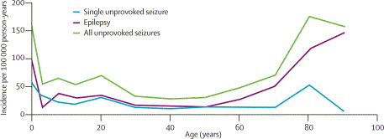
Krampi - Flogaveiki
Ísland 1995-1999
Ólafsson et al. 2005

Slide 19
Faraldsfræði
The characteristics of epilepsy in a typical British region of 1,000,000 persons.
Sander 2005
Prevalence and incidence of seizure disorders
New cases of epilepsy each year
(incidence 50/100,000)
500
New cases of febrile seizures
(incidence 50/100,000)
500
New cases of single seizures
(incidence 20/100,000)
200
Cases of active epilepsy
(prevalence 5/1000)
5000
Cases who have ever had a seizure
(lifetime prevalence 20/1000)
20000

Slide 20
Faraldsfræði
The characteristics of epilepsy in a typical British region of 1,000,000 persons.
Sander 2005
Prevalence and incidence of seizure disorders
Ísland alls börn
150 | 50
--- | 150
60 | 20 ?
1500 | 375
6000 | ---
New cases of epilepsy each year
(incidence 50/100,000)
500
New cases of febrile seizures
(incidence 50/100,000)
500
New cases of single seizures
(incidence 20/100,000)
200
Cases of active epilepsy
(prevalence 5/1000)
5000
Cases who have ever had a seizure
(lifetime prevalence 20/1000)
20000

Slide 21
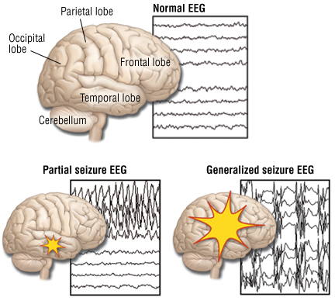
Flokkun flogaveiki
Eftir staðsetningu
  Alflog (generalized)
    Tonic-clonic
    Absence
    Tonic
    Atonic
    Myoclonic
  Staðflog (focal/partial)

Slide 22
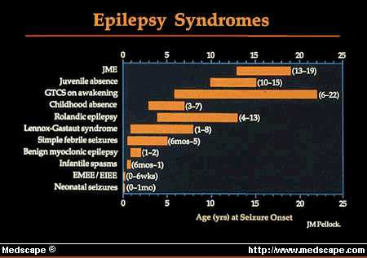
Flokkun flogaveiki
Eftir orsök
  Genetic
  Structural
  Metabolic
  Immune
  Infectious
  Unknown
Flogaveikiheilkenni
Notes:
Early myoclonic epileptic encephalopathy og Early Infantile Epileptic Encephalopathy

Slide 23
Börn < 16 ára = 1/3 af nýgengi flogaveiki á ári
    1/5 af algengi á hverjum tíma
Flest (2/3) eingöngu flogaveik
með eðlilegan þroskaferil
Oft idiopatisk
80% batalíkur m.t.t. floga
1/3 með flog fram á fullorðinsár
Oft sjúkdómsvakin
  MR, CP, aðrir heilasjúkdómar
  Flogaveikiheilkenni
Ólafsson et al. 2005

Slide 24
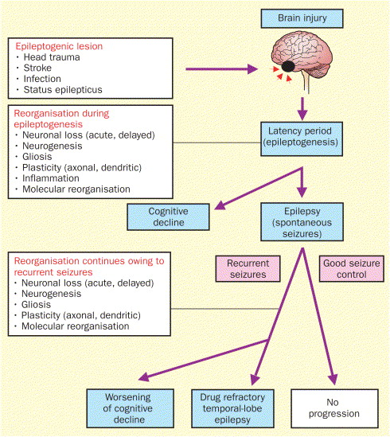
Sjúkdómsvakin flogaveiki
Pitkanen 2002

Slide 25
Complex partial seizures with temporal lobe origin; intelligence by number of years with seizures
Langvinn flogaveiki
110
100
90
80
memory
70
IQ
60
50
0
5
10
15
20
25
30
35
40
45
50
Jokeit & Ebner, J Neurol Neurosurg Psych., 1999, 67, 44

Slide 26

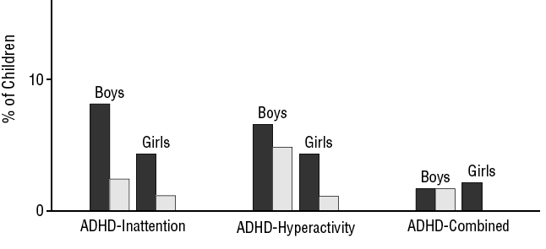

Athyglisbrestur og ofvirkni algengari
við greiningu en hjá viðmiðunarhópi
109 börn > 3ja ára m. flogaveiki
97 með flogaveiki eingöngu
218 jafnaldrar í viðmiðunarhópi
OR: 3.7;
95%CI: 1.1-12.8
OR: 1.8
95% CI: 0.6-5.7
OR: 2.5
95% CI: 0.3-18.1
ADHD, einkum athyglisbrestur, er áhættuþáttur floga og flogaveiki
og vísbending um sameiginlega undirliggjandi orsök
Hesdorffer et al. Arch Gen Psychiatry 2004:

Slide 27
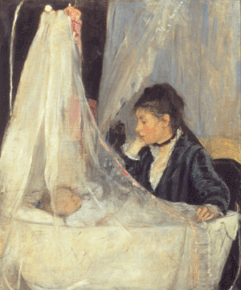
Helstu flogaveikiheilkenni hjá börnum
Góðkynja arfbundin nýburaflogaveiki (< 28 daga)
(Benign familial neonatal seizures)
Eingena, ríkjandi erfðasjúkdómur
2 genotypur: litningur 20 og 8
  rykkjaflog eða apneuköst
  byrja á 1. viku (“fifth day fits”)
  tíð köst
  sterk fjölskyldusaga
  neurologískt eðlileg
  EEG breytingar ósértækar
  eldist alltaf af
  aukin tíðni flogaveiki síðar á ævinni
Sjaldgæft, 1-2 fjölskyldur á Íslandi

Slide 28
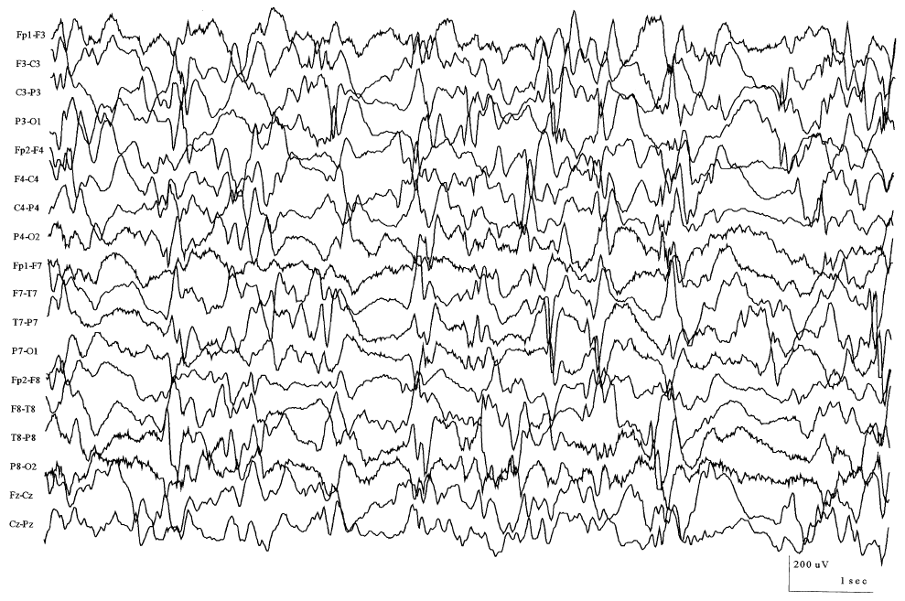
Infantile spasms (Ungbarnakippir) (4-8 mánaða)
Idiopatisk
  10-20%
  Eðlilegur þroski fyrir
  Góðar horfur
Sjúkdómsvakin
  80%
  Óeðlilegur þroski fyrir
  Horfur slæmar
Þroskastöðvun við upphaf einkenna
Flexions- eða extensionskrampar sem eru nokkrar sekúndur og koma í röðum
Akút EEG sem sýnir hypsarhytmiu
Frekari uppvinnsla
Meðferð oft erfið
Notes:
https://www.researchgate.net/profile/Edwin_Trevathan/publication/12058627/viewer/AS:99075655471113@1400632885690/background/3.png

Slide 29
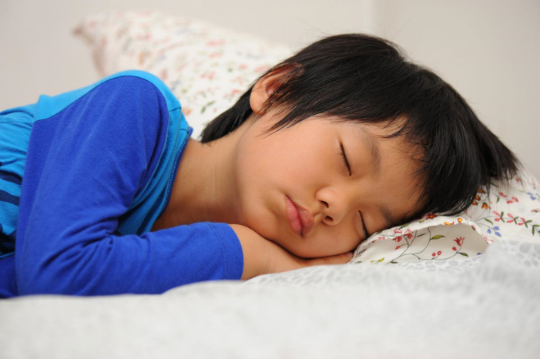
Góðkynja barnaflogaveiki (skólaaldur)
(Benign epilepsy with centro-temporal spikes, BECTS , Rolandic epilepsy)
Algengasta tegund flogaveiki hjá börnum
Aldur3-13 ára (7 ára)
Staðflog, yfirleitt í svefni, alflog sjaldgæf
Sérkennandi EEG með centrotemporal spikes
Eldist af flestum um kynþroska (95%)
Meðferð +/-

Slide 30
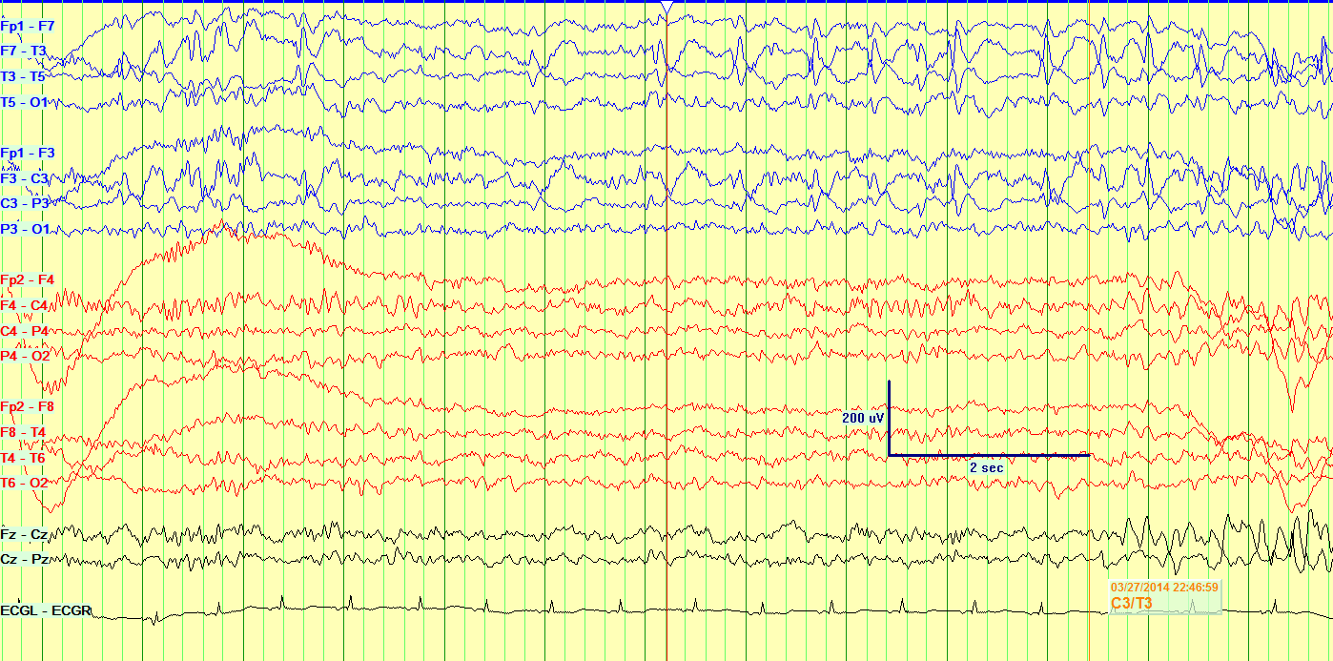
Rolandic Epilepsy

Slide 31
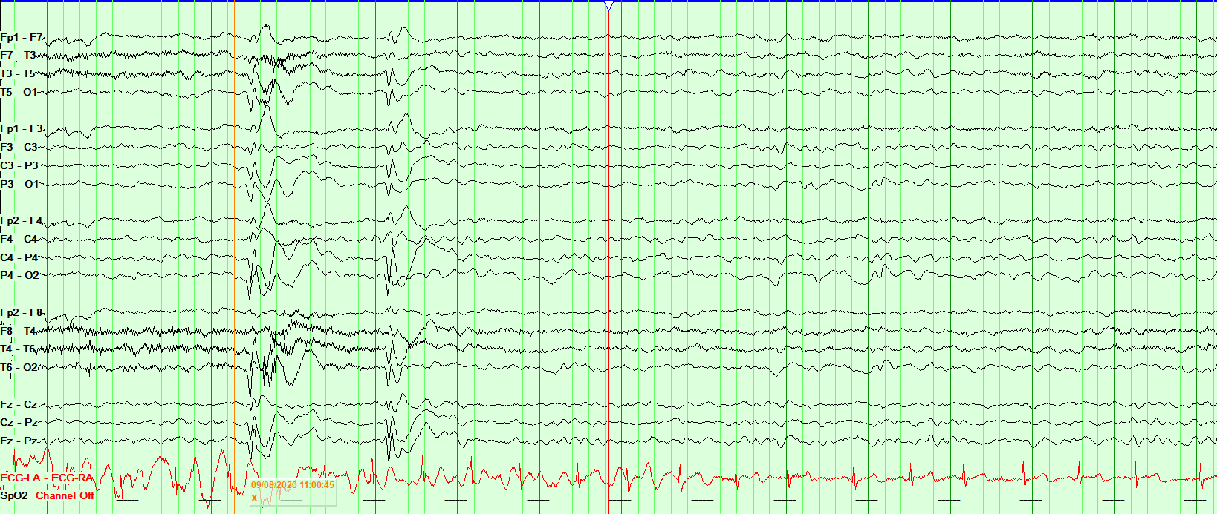
Benign Occipital Epilepsy
5 ára drengur hálflasinn kemur eftir fyrsta flog upp úr svefni

Slide 32
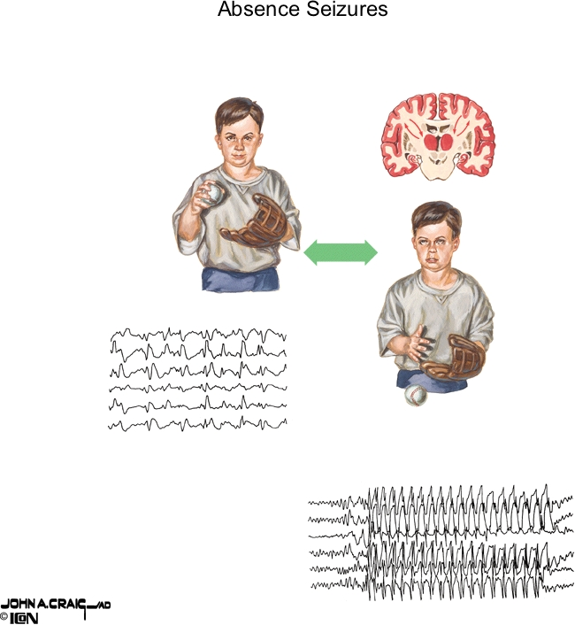
Góðkynja störuflogaveiki barna (2-10 ára)
(Absence epilepsy)
Tíðar störur (>100x á dag)
Trufla nám, einbeitingu og aðlögun
Sérkennandi EEG með 3 Hz “spike and wave”
Eldist af á unglingsárum (90%)
Svara meðferð vel
Notes:
https://www.researchgate.net/profile/Edwin_Trevathan/publication/12058627/viewer/AS:99075655471113@1400632885690/background/3.png

Slide 33
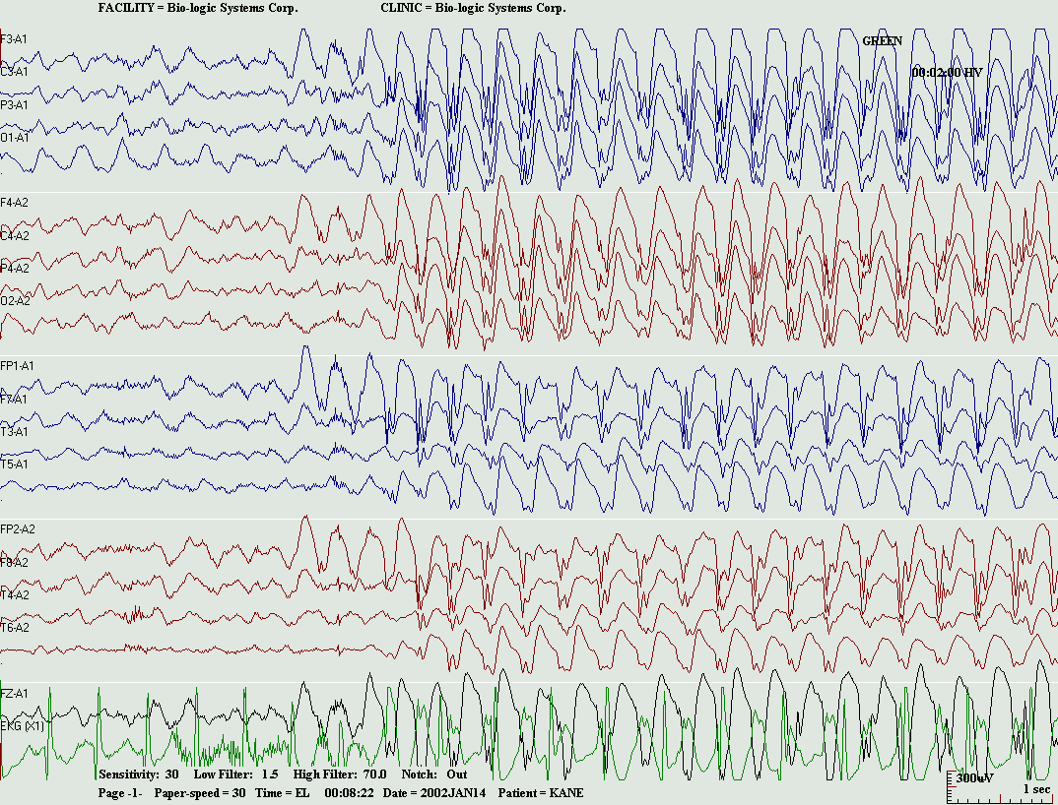
3 per second spike wave

Slide 34
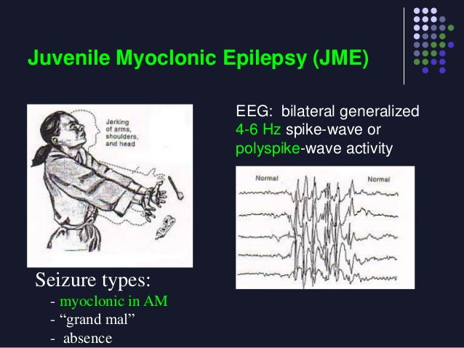

Slide 35
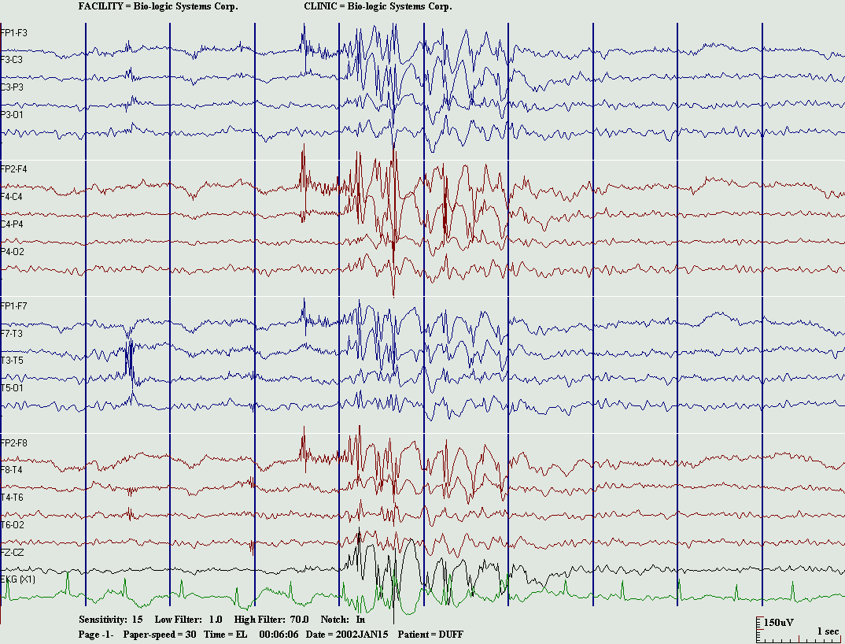

Slide 36
Meðferð
Ábendingar til lyfjameðferðar oft ekki þær sömu fyrir börn og fullorðna
Gjarnan góðkynja sjúkdómur hjá börnum
Áhrif lyfja á MTK í þroska
Markmið meðferðar
  Koma í veg fyrir næsta kast
  Slysahætta
  Félagsleg áhrif
  Heilaskemmdir
Mikilvægt að forráðamenn og skóli/leikskóli fá fræðslu um sjúkdóm og hvernig á að bregðast við
Notes:
https://www.researchgate.net/profile/Edwin_Trevathan/publication/12058627/viewer/AS:99075655471113@1400632885690/background/3.png

Slide 37
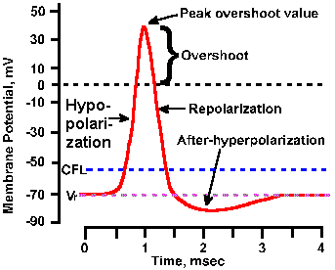
Seizure medication
Cl- promoting effect (GABA receptor)
Na+ inhibitor effect
GABA promoter
Ca++ blocking channel
Carbonic anhydrase inhibitor
Glutamate blocking agents
K+ opening agent
Corticotropin releasing hormone

Slide 38
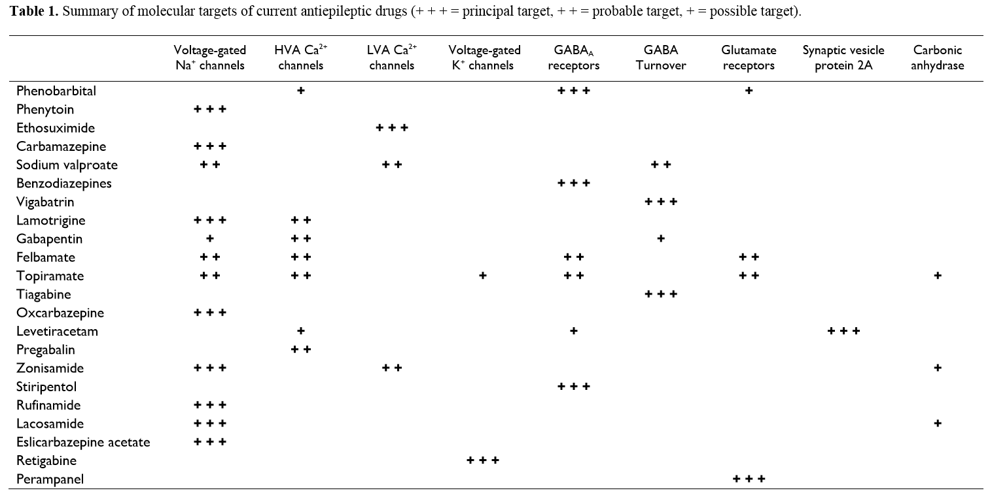
Molecular targets of AEDS

Slide 39
Krampi – Tillaga að uppvinnslu á Bráðamóttöku
Saga mikilvæg, tala við vitni!
Almenn skoðun / Taugaskoðun
Blóðprufur: Status, Na, K, Ca, Mg, kreatinin, glúkósi, (lifrarprufur)
EKG
Panta EEG?
CT/MR? Ef fokal krampi eða óeðlileg taugask.
Foreldrafræðsla, hægt að bóka viðtal hjá hjúkrunarfræðingi í taugateymi

Slide 40
Önnur meðferð en lyf
Vagal taugaörvari
  Rafskaut sett á 10. heilataugina og batterí undir húð á bringunni
  Gefur straum með ákveðnu millibili sem hefur letjandi áhrif upp að heila og minnkar þannig líkur á krampa (jafnvel stöðvar krampa)
  Stöðvar sjaldnast flogin að fullu en fækkar þeim að meðaltali um 50%
  Notað við illvíga flogaveiki

Slide 41
Önnur meðferð en lyf
Ketogen matarkúr
  Sérstakt mataræði þar sem kolvetni er nánast tekið úr fæðunni og prótein verulega skert
  90% af kaloríum barnsins kemur úr fitu
  Erfiður kúr að halda en vel þess virði ef hann skilar árangri
  50% barna fá 50% fækkun krampa
  15% verða laus við flog
Breyttur Atkins kúr er ný útgáfa sem er mildari en skilar svipuðum árángri

Slide 42
Skurðaðgerðir
Skurðaðgerðir á börnum vegna flogaveiki eru gerðar erlendis
  Boston Barnasjúkrahúsið
Um 2-3 börn á ári fara þangað í mat og sum áfram í aðgerð
Hér þarf að vera hægt að sýna fram á staðbundinn blett í heila sem veldur krömpunum og er þá hægt að nema hann á brott

Slide 43
Horfur
Um 60 % af börnum verða laus við flog af fyrsta lyfi
Um 20% nást góð á öðru eða þriðja lyfi
Rúm 20% enda með illvíga flogaveiki sem svarar ekki lyfjum og flog halda áfram
  Hér er veruleg hætta á sjúkrahúslegum, aukaverkunum af lyfjum, námserfiðleikum, þroskafrávikum
  Þessi hópur getur samt svarað meðferð seinna, eða jafnvel flogaveikin “elst af”

